Slide 1
Αιματολογία ΙΙ (Θ)
Ανοικτά Ακαδημαϊκά Μαθήματα στο ΤΕΙ Αθήνας
Ενότητα 3: Μεταβολισμός Σιδήρου – Αιμοσοδήρωση - Αιμοχρωμάτωση
Αναστάσιος Κριεμπάρδης
Τμήμα Ιατρικών εργαστηρίων
Το περιεχόμενο του μαθήματος διατίθεται με άδεια Creative Commons εκτός και αν αναφέρεται διαφορετικά | Το έργο υλοποιείται στο πλαίσιο του Επιχειρησιακού Προγράμματος «Εκπαίδευση και Δια Βίου Μάθηση» και συγχρηματοδοτείται από την Ευρωπαϊκή Ένωση (Ευρωπαϊκό Κοινωνικό Ταμείο) και από εθνικούς πόρους.

Slide 2
Μεταβολισμός Σιδήρου
Εισαγωγή.
Βιολογική σημασία σιδήρου.
Κυτταρικός μεταβολισμός σιδήρου.
Ρύθμιση της ομοιοστασίας του σιδήρου στον άνθρωπο.
Απορρόφηση και διακίνηση σιδήρου.
Εψιδίνη.

Slide 3
Εισαγωγή (Μεταβολισμός Fe)
Όλοι οι οργανισμοί έχουν σίδηρο.
Κυτταρικός μεταβολισμός.
Σύνθεση DNA, RNA.
Σύνθεση πρωτεϊνών.
Μεταφορά ηλεκτρονίων.
Κυτταρική αναπνοή.
Κυτταρικός πολ/σμο.
Διαφοροποίηση.
Ρύθμιση έκφρασης πολλών γονιδίων.
Σχηματισμός μυελίνης & νευρωτικού δενδριτικού δικτύου.
Μάθηση & μνήμη.
Πού βρίσκεται;

Slide 4
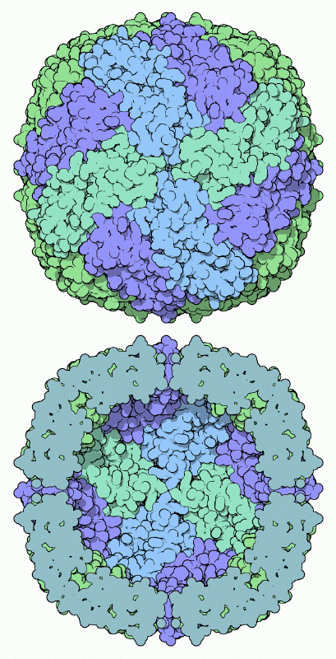
Που βρίσκεται ο Fe;
Πλάσμα Tf-Fe 3 mgr.
Μύες 300mgr.
Ήπαρ 1000mgr.
Μακροφάγα ΔΕΣ 600mgr.
RBCs 1800mgr.
Μυελός των οστών 300mgr.
rcsb.org

Slide 5
Βιολογική Σημασία του Fe
Χημικές ιδιότητες
Fe⁺², Fe^{+3 (οξ. μορφή)}
Δέχεται και δίνει e⁻
Πολύτιμος για τα ένζυμα.
Επικίνδυνος για το κύτταρο.
Αντίδραση Haber-Weiss-Fenton.
Fe²⁺ + O₂ → Fe³⁺ + O²⁻
2O²⁻ + 2^{H-} → H₂O₂ + O₂
Fe²⁺ + H₂O₂ → OH⁻ + OH⁻ + Fe³⁺
Βλάβες σε πρωτεΐνες, νουκλεϊνικά οξέα, υδατάνθρακες και λιπίδια.

Slide 6
Κυτταρικός Μεταβολισμός Fe
mRNA και κυτταροπλασματικών πρωτεϊνών.
Σιδηρορρυθμιστικές πρωτεΐνες 1 και 2 (IRP1, IRP2).
Συνδέονται σε ορισμένα mRNA.
Συγκεκριμένη αλληλουχία.
Δομή αγκύλης.
Σιδηροαποκριτικά στοιχεία .

Slide 7
Ελέυθερος Σίδηρος;
Καταστροφική η αύξηση σιδήρου.
Ασφαλή ενδοκυτταρική αποθήκευση.
Πώς ;
Φεριτίνη .
Αποτελείται από 2 υπομονάδες.
Βαριές και ελαφριές αλυσίδες.
Αποφερριτίνη αποτελείται από 24 υπομονάδες H & L φερριτίνης.
Σπλήνας και ήπαρ έχει L υπομονάδες.
Καρδιά και νεφρός Η.

Slide 8
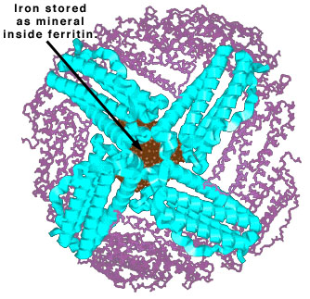
Μόριο φερριτίνης
chemistry.wustl.edu

Slide 9
Ρύθμιση Ομοιόστασης Fe
Ενήλικας άντρας 4-5gr Fe/βάρος του.
Που;
Hb, ΔΕΣ, ήπαρ.
Διατροφή 15mgr/ημέρα.
Απώλειες 1mgr/ημέρα.
Γυναίκες αναπαραγωγικής ηλικίας 0.5-1mgr/ημέρα.

Slide 10
Απώλεια Σιδήρου
Απόπτωση κυττάρων εντερικού βλεννογόνου, δέρματος.
Το ισοζύγιο ρυθμίζεται αποκλειστικά από τον ρυθμό ημερήσιας απορρόφησης.
Σε ένδεια σιδήρου χωρίς αναιμία διπλασιάζεται η απορρόφηση.
Σε σιδηροπενική αναιμία μπορεί να τετραπλασιαστεί (20-40mgr/day).

Slide 11
Ρυθμιστικοί Μηχανισμοί Απορρόφησης
Ρυθμιστικός μηχανισμός των αποθηκών.
Ερυθροποιητικός μηχανισμός.
Γιατί η απορρόφηση Fe μειώνεται σε χρόνιες νόσους ;
→ αναιμία χρόνιας νόσου.

Slide 12
Εψιδίνη 1/2
Πεπτιδική ορμόνη-ρυθμιστής ομοιόστασης Fe.
Σε καταστάσεις που παρατηρείται κορεσμός των αποθηκών του σιδήρου ή αύξηση του προσλαμβανόμενου σιδήρου, αυξάνεται η παραγωγή εψιδίνης προκειμένου να παρεμποδίσει την περαιτέρω εναπόθεση σιδήρου αλλά και την απελευθέρωσή του από τα κύτταρα προς το πλάσμα. Η αύξηση της εψιδίνης σε αυτή την περίπτωση επιτυγχάνεται μέσω των υποδοχέων TfR2. Οι TfR2 (Transferrin Receptor 2) είναι υποδοχείς οι οποίοι κυρίως εκφράζονται στο ήπαρ, δε σχετίζονται με την απορρόφηση του σιδήρου αλλά δρουν ως "αισθητήρες” των επιπέδων του σιδήρου και εμποδίζουν την αύξησή του μέσω αύξησης της εψιδίνης.

Slide 13
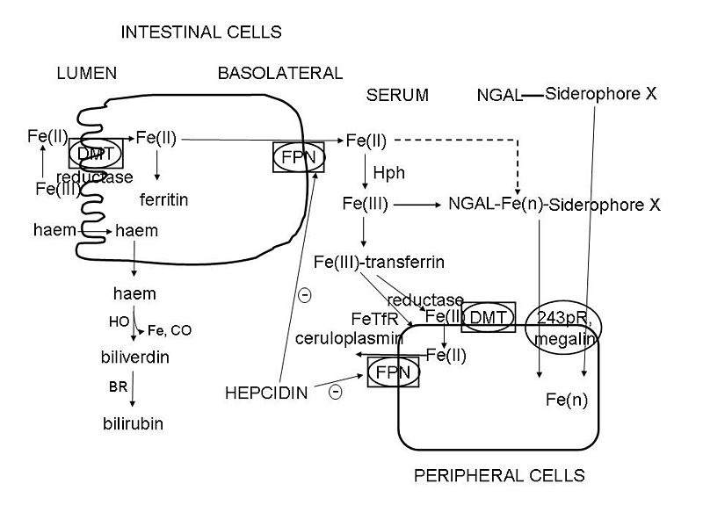
Εψιδίνη 2/2
“Schematic overview of the main elements considered to participate in mammalian iron metabolism”, από CopperKettle διαθέσιμο με άδεια CC BY-SA 3.0

Slide 14
Απορρόφηση και Διακίνηση Fe
Όργανα που συμμετέχουν στην απορρόφηση, το μεταβολισμό και την αποθήκευση του σιδήρου:
Μυελός → ‘Ήπαρ
Εντεροκύτταρο
Μακροφάγο

Slide 15
Τροφές Πλούσιες σε Fe 1/2
ΑΝΑ 100 γρ | ΒΙΟΔΙΑΘΕΣΙΜΟΤΗΤΑ | ΣΙΔΗΡΟΣ ΣΕ mg
Σπλήνα αρνιού | **** | 38,70
Bρώμη με σταφίδες (πρωινού) | ** | 32,70
Συκώτι πάπιας και χήνας | **** | 30,60
Χτένια | *** | 28
Νιφάδες βρόμης αποφλειωμένες | ** | 15,70
Πασατέμπος | ** | 15
Σουσάμι | ** | 14,70
Σουπιές | *** | 10,80
Πιπεριές | ** | 10,40
Συκώτι αρνιού | **** | 10,20

Slide 16
Τροφές Πλούσιες σε Fe 2/2
ΑΝΑ 100 γρ | ΒΙΟΔΙΑΘΕΣΙΜΟΤΗΤΑ | ΣΙΔΗΡΟΣ ΣΕ mg
Χταπόδι | *** | 9,50
Στρείδια | *** | 7,70
Μύδια | *** | 6,70
Συκώτι μοσχαρίσιο | **** | 6,30
Χοιρινό | **** | 4,25
Μοσχάρι | **** | 3,90
Κατσίκι | **** | 3,70
Σπανάκι | ** | 3,60

Slide 17
Οι «καλοί» και οι «κακοί» συνδυασμοί για την απορρόφηση σιδήρου 1/3
O σίδηρος που περιέχουν όλα τα φυτικά τρόφιμα -και όχι μόνο το σπανάκι- απορροφάται σε μικρότερο βαθμό σε σχέση με το ζωικό σίδηρο, γι’ αυτό και πρέπει να προσέχετε με ποια τρόφιμα τον συνδυάζετε, ώστε να μειώσετε τις «απώλειες».

Slide 18
Οι «καλοί» και οι «κακοί» συνδυασμοί για την απορρόφηση σιδήρου 2/3
Οι καλοί συνδυασμοί
Για να αυξήσετε την απορρόφηση του φυτικού σιδήρου, συνδυάστε τα τρόφιμα που τον περιέχουν με:
Xυμό πορτοκάλι, γκρέιπφρουτ, πεπόνι, φράουλες, ακτινίδια κλπ., δηλαδή φρούτα πλούσια σε βιταμίνη C.
Mπρόκολο, λαχανάκια Βρυξελλών, ντομάτα και χυμό ντομάτας, πατάτες, πράσινες και κόκκινες πιπεριές, δηλαδή λαχανικά πλούσια σε βιταμίνη C.
Λευκό κρασί, οι πολυφαινόλες του οποίου ευνοούν την απορρόφηση του σιδήρου.
Kρέας, ψάρι ή πουλερικά, δηλαδή πηγές ζωικού σιδήρου.

Slide 19
Οι «καλοί» και οι «κακοί» συνδυασμοί για την απορρόφηση σιδήρου 3/3
Οι κακοί συνδυασμοί
Η απορρόφηση του φυτικού σιδήρου μειώνεται όταν αυτός συνδυάζεται με:
Καφέ, τσάι, αναψυκτικά τύπου κόλα και σοκολάτα.
Κόκκινο κρασί.
Γάλα, τυρί, γιαούρτι, καθώς και συμπληρώματα ασβεστίου.
Φυτικές ίνες, π.χ. σιτηρά ολικής άλεσης.
Σόγια και προϊόντα σόγιας.
Παντζάρια, γλυκοπατάτα και σπανάκι.
Κρόκο αυγού.

Slide 20
Τρανσφερίνη
Αποτρανσφερίνη + Fe⁺³ = transferin (Tf).
1 μόριο αποτρανσφερίνης + 2 μόρια Fe⁺³.
% κορεσμός τρανσφερίνης; (Fe/TIBIC).
TIBIC=Total Binding Iron Capacity.
TfR1 (υποδοχέας) κυτταρική επιφάνεια.
Μετά την πρόσδεση εισέρχεται στα μιτοχόνδρια ή κυτταρόπλασμα.
TfR1 ανακυκλώνεται και επαναχρησιμοποιείται.
Tf+TfR1 στα κύτταρα της ερυθράς σειράς.

Slide 21
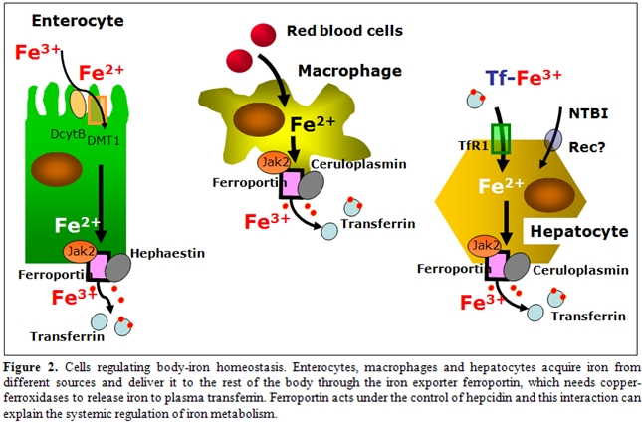
Ομοιόσταση Fe - Ρυθμιστικός Ρόλος Εφεψίνης
mjhid.org με άδεια CC BY 2.0

Slide 22
Γιατί η Μέτρηση της Εφεψίνης θα ήταν Χρήσιμη;
Αύξηση της εψιδίνης = μειωμένη εντερική απορρόφηση Fe, μείωση εξαγωγής Fe από μακροφάγα του ΔΕΣ.
Ελάττωση Fe στο πλάσμα.
Μείωση εψιδίνης αντίθετα αποτελέσματα.
Μεταλλαγή εψιδίνης = νεανική αιμοχρωμάτωση.
Σε βακτηριακές λοιμώξεις αυξάνεται η εψιδίνης . Γιατί;

Slide 23
Αιμοσιδήρωση - Αιμοχρωμάτωση
Εισαγωγή.
Στοιχεία κλειδιά.
Κληρονομική αιμοχρωμάτωση.
Άλλες μορφές κληρονομικής συσσώρευσης σιδήρου.
Δευτεροπαθής αιμοχρωμάτωση.

Slide 24
Εισαγωγή (Αιμοσιδήρωση)
Τι είναι αιμοσιδήρωση;
Τι είναι αιμοσιδηρίνη;
Αιμοσιδήρωση.
Πρωτοπαθής (κληρονομική).
Δευτεροπαθής (συνήθως σε μεταγγίσεις).

Slide 25
Στοιχεία – Κλειδιά (Αιμοσιδήρωση)
Πρωτοπαθής και δευτεροπαθής αιμοσιδήρωση.
Η πρωτοπαθής οφείλεται σε μεταλλαγές.
Διάγνωση με κλινικές, γενετικές, βιοχημικές και ιστολογικές εξετάσεις.
Η θεραπεία είναι η αφαίμαξη.
Δευτεροπαθής συνήθως σε μεταγγίσεις ή αναιμίες με μη αποδοτική ερυθροποίηση.
Χημική παράγοντες η θεραπεία της δευτεροπαθούς.

Slide 26
Κληρονομική Αιμοχρωμάτωση
Κληρονομική αύξηση του ρυθμού απορρόφησης σιδήρου από το έντερο.
Αυξημένη εναπόθεση σιδήρου στους ιστούς.
Κληρονομείται με αυτοσωμικό υπολειπόμενο χαρακτήρα.
Επίπεδα εψιδίνης;;;
Ο βαθμός ελάττωσης της εψιδίνης δίνει και την βαρύτητα της νόσου.

Slide 27
Κλινική Εικόνα
Αιμοχρωμάτωση ενηλίκων (40 έτη)
Άντρες & γυναίκες 3:1 Γιατί;;
Νεανική αιμοχρωμάτωση
4 έτος με καρδιακή ανεπάρκεια και υπογοναδισμός.
Δέρμα, ήπαρ, σπλήνα κτλ.
Αδυναμία, απώλεια βάρους, λήθαργος, απώλεια libido κτλ.

Slide 28
Εργαστηριακά Ευρήματα
Φυσιολογική γ. αίματος με ελαφρά μακροκυττάρωση.
Fe αυξημένος.
Μέτρηση κορεσμού τρανσφερίνης σε αυστηρή πρωινή νηστεία.
Αρχικά η φερριτίνη φυσιολογική με αυξημένο κορεσμό τρασφερίνης.
Αργότερα η φεριττίνη 3.000ng/ml.
Βιοψία ήπατος για ύπαρξη ίνωσης, κίρρωσης, ηπατώματος, και υπολογισμός περιεκτικότητας σε Fe.

Slide 29
Διαγνωστική Προσέγγιση
Κορεσμός τρανσφερίνης και σίδηρος ορού.
Βιοψία ήπατος.
Γενετικός έλεγχος.
Έλεγχος συγγενών.

Slide 30
Θεραπεία – Πρόγνωση- Πρόληψη
Αφαίμαξη.
Φυσιολογικό προσδόκιμο ζωής (κίρρωση, διαβήτης).
Θάνατος από ηπατοκυτταρικό καρκίνωμα.
Στην νεανική αιμοσιδήρωση ανεπάρκεια καρδιάς.
Πρόληψη με γενετική.

Slide 31
Άλλες Mορφές Kληρονομικής Συσσώρευσης Fe
Νεογνική αιμοχρωμάτωση .
Νόσος της φερροπορτίνης ή αιμοχρωμάτωση τύπου 4, υποτύπου Α.
Αφρικάνικη συσσώρευση Fe.
Ασερουλοπλασμία.

Slide 32
Δευτεροπαθής Αιμοσιδήρωση
Επίκτητων (σιδηροβλαστική αναιμία).
Κληρονομικών παθήσεων (Θαλασσαιμικά σύνδρομα).
Ποιο είναι το κοινό χαρακτηριστικό;
Οι ασθενείς είναι αναιμικοί.
1,08mgr Fe/ 1ml pRBCs στη μετάγγιση.

Slide 33
Παθοφυσιολογία και Κλινική Εικόνα
Β-μεσογειακή αναιμία.
Συσσώρευση Fe στο ΔΕΣ → ιστικές βλάβες.
Βλάβες σε άλλα όργανα.
Φερριτίνη ή ηπατικός σίδηρος;;;
Φερριτίνη 1.000ng/μl.

Slide 34
Τέλος Ενότητας

Slide 35
Σημειώματα

Slide 36
Σημείωμα Αναφοράς
Copyright Τεχνολογικό Εκπαιδευτικό Ίδρυμα Αθήνας, Αναστάσιος Κριεμπάρδης 2014. Αναστάσιος Κριεμπάρδης. «Αιματολογία ΙΙ (Θ). Ενότητα 3: Μεταβολισμός Σιδήρου – Αιμοσοδήρωση - Αιμοχρωμάτωση». Έκδοση: 1.0. Αθήνα 2014. Διαθέσιμο από τη δικτυακή διεύθυνση: ocp.teiath.gr.

Slide 37
Σημείωμα Αδειοδότησης
Το παρόν υλικό διατίθεται με τους όρους της άδειας χρήσης Creative Commons Αναφορά, Μη Εμπορική Χρήση Παρόμοια Διανομή 4.0 [1] ή μεταγενέστερη, Διεθνής Έκδοση. Εξαιρούνται τα αυτοτελή έργα τρίτων π.χ. φωτογραφίες, διαγράμματα κ.λ.π., τα οποία εμπεριέχονται σε αυτό. Οι όροι χρήσης των έργων τρίτων επεξηγούνται στη διαφάνεια «Επεξήγηση όρων χρήσης έργων τρίτων».
Τα έργα για τα οποία έχει ζητηθεί άδεια αναφέρονται στο «Σημείωμα Χρήσης Έργων Τρίτων».
[1] http://creativecommons.org/licenses/by-nc-sa/4.0/
Ως Μη Εμπορική ορίζεται η χρήση:
που δεν περιλαμβάνει άμεσο ή έμμεσο οικονομικό όφελος από την χρήση του έργου, για το διανομέα του έργου και αδειοδόχο
που δεν περιλαμβάνει οικονομική συναλλαγή ως προϋπόθεση για τη χρήση ή πρόσβαση στο έργο
που δεν προσπορίζει στο διανομέα του έργου και αδειοδόχο έμμεσο οικονομικό όφελος (π.χ. διαφημίσεις) από την προβολή του έργου σε διαδικτυακό τόπο
Ο δικαιούχος μπορεί να παρέχει στον αδειοδόχο ξεχωριστή άδεια να χρησιμοποιεί το έργο για εμπορική χρήση, εφόσον αυτό του ζητηθεί.

Slide 38
Επεξήγηση όρων χρήσης έργων τρίτων
©
Δεν επιτρέπεται η επαναχρησιμοποίηση του έργου, παρά μόνο εάν ζητηθεί εκ νέου άδεια από το δημιουργό.
διαθέσιμο με άδεια CC-BY
Επιτρέπεται η επαναχρησιμοποίηση του έργου και η δημιουργία παραγώγων αυτού με απλή αναφορά του δημιουργού.
διαθέσιμο με άδεια CC-BY-SA
Επιτρέπεται η επαναχρησιμοποίηση του έργου με αναφορά του δημιουργού, και διάθεση του έργου ή του παράγωγου αυτού με την ίδια άδεια.
διαθέσιμο με άδεια CC-BY-ND
Επιτρέπεται η επαναχρησιμοποίηση του έργου με αναφορά του δημιουργού.
Δεν επιτρέπεται η δημιουργία παραγώγων του έργου.
διαθέσιμο με άδεια CC-BY-NC
Επιτρέπεται η επαναχρησιμοποίηση του έργου με αναφορά του δημιουργού.
Δεν επιτρέπεται η εμπορική χρήση του έργου.
διαθέσιμο με άδεια CC-BY-NC-SA
Επιτρέπεται η επαναχρησιμοποίηση του έργου με αναφορά του δημιουργού
και διάθεση του έργου ή του παράγωγου αυτού με την ίδια άδεια.
Δεν επιτρέπεται η εμπορική χρήση του έργου.
διαθέσιμο με άδεια CC-BY-NC-ND
Επιτρέπεται η επαναχρησιμοποίηση του έργου με αναφορά του δημιουργού.
Δεν επιτρέπεται η εμπορική χρήση του έργου και η δημιουργία παραγώγων του.
διαθέσιμο με άδεια
CC0 Public Domain
Επιτρέπεται η επαναχρησιμοποίηση του έργου, η δημιουργία παραγώγων αυτού και η εμπορική του χρήση, χωρίς αναφορά του δημιουργού.
διαθέσιμο ως κοινό κτήμα
Επιτρέπεται η επαναχρησιμοποίηση του έργου, η δημιουργία παραγώγων αυτού και η εμπορική του χρήση, χωρίς αναφορά του δημιουργού.
χωρίς σήμανση
Συνήθως δεν επιτρέπεται η επαναχρησιμοποίηση του έργου.

Slide 39
Διατήρηση Σημειωμάτων
Οποιαδήποτε αναπαραγωγή ή διασκευή του υλικού θα πρέπει να συμπεριλαμβάνει:
το Σημείωμα Αναφοράς
το Σημείωμα Αδειοδότησης
τη δήλωση Διατήρησης Σημειωμάτων
το Σημείωμα Χρήσης Έργων Τρίτων (εφόσον υπάρχει)
μαζί με τους συνοδευόμενους υπερσυνδέσμους.

Slide 40
Χρηματοδότηση
Το παρόν εκπαιδευτικό υλικό έχει αναπτυχθεί στo πλαίσιo του εκπαιδευτικού έργου του διδάσκοντα.
Το έργο «Ανοικτά Ακαδημαϊκά Μαθήματα στο ΤΕΙ Αθηνών» έχει χρηματοδοτήσει μόνο την αναδιαμόρφωση του εκπαιδευτικού υλικού.
Το έργο υλοποιείται στο πλαίσιο του Επιχειρησιακού Προγράμματος «Εκπαίδευση και Δια Βίου Μάθηση» και συγχρηματοδοτείται από την Ευρωπαϊκή Ένωση (Ευρωπαϊκό Κοινωνικό Ταμείο) και από εθνικούς πόρους.

